Slide 1
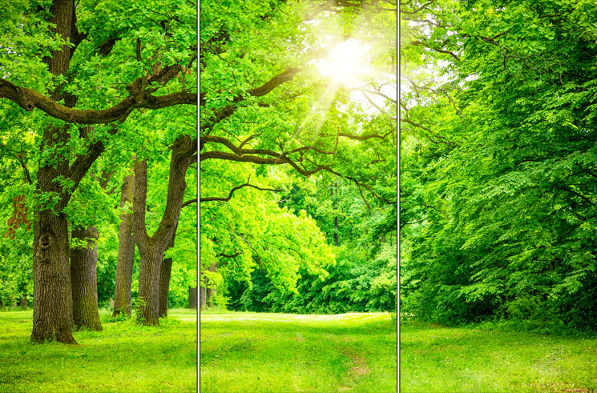
BÀI 20. VAI TRÒ CỦA THỰC VẬT TRONG ĐỜI SỐNG VÀ TRONG TỰ NHIÊN

Slide 2
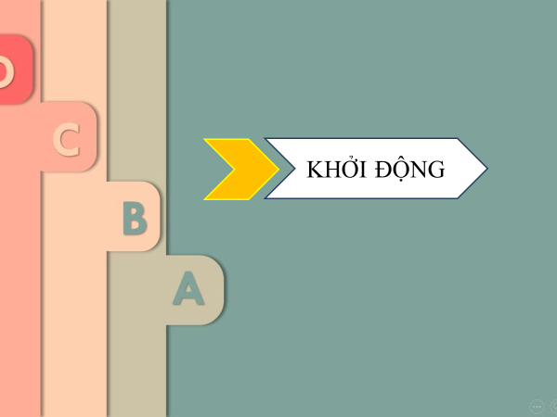
KHỞI ĐỘNG

Slide 3
Em hãy trình bày những điều em đã biết và điều em muốn biết về một số thực vật xung quanh em

Slide 4
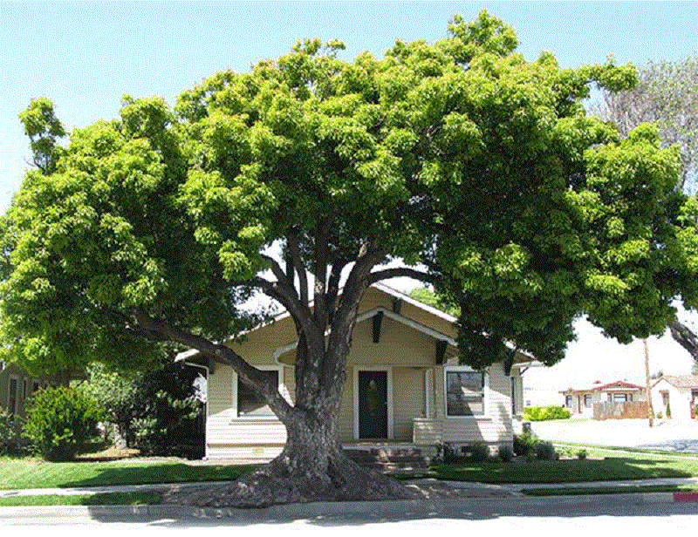
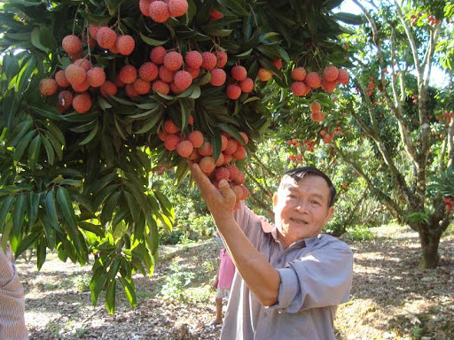
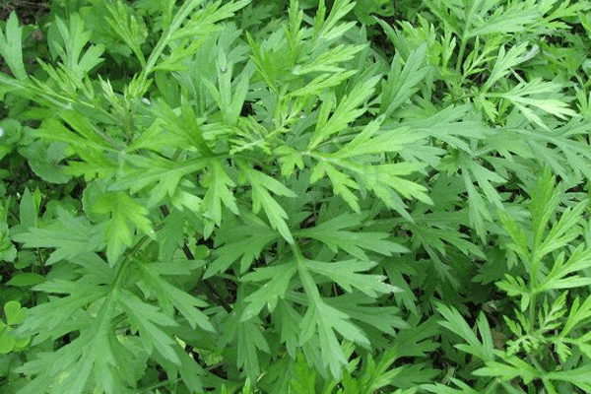
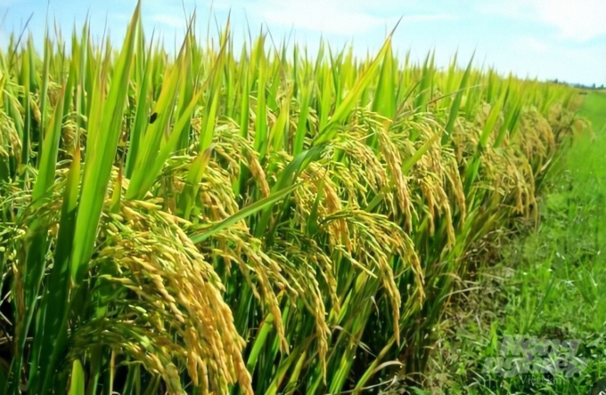
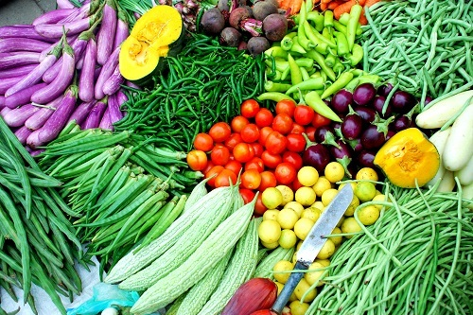
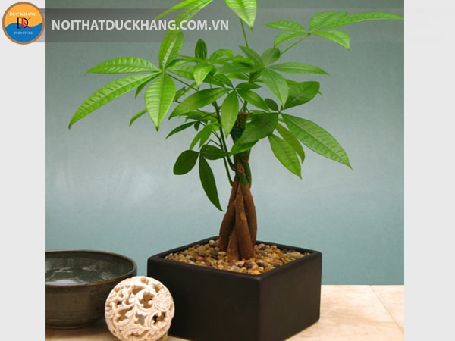
Cây làm bóng mát
Cây làm thuốc
Cây ăn quả
Cây lương thực
Cây thực phẩm
Cây làm cảnh

Slide 5
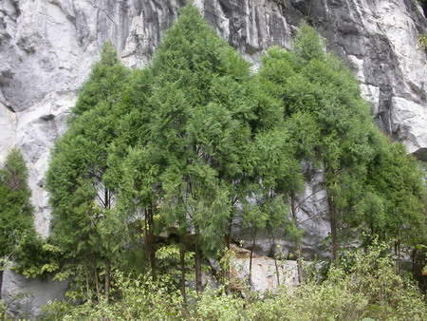
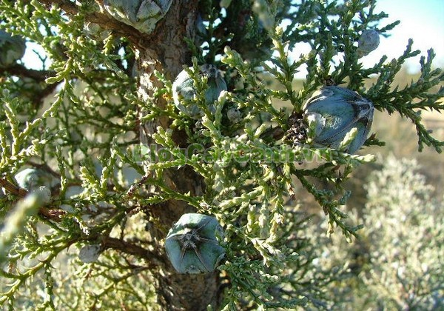
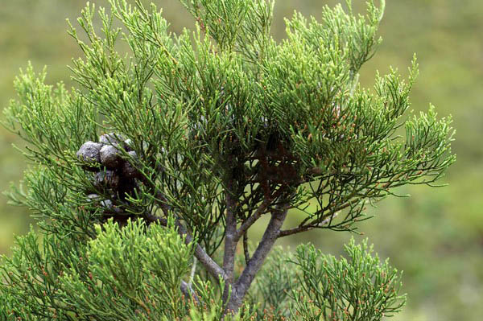
HOÀNG ĐÀN
Hiện nay, ở Lạng Sơn hiện chỉ còn 82 cây Hoàng đàn của 44 hộ gia đình và Ban quản lý Khu bảo tồn thiên nhiên Hữu Liên trồng từ năm 1990 tại xã Hữu Liên, Yên Thịnh (Hữu Lũng), Vạn Linh (Chi Lăng). Những cây trên đều có chiều cao từ 2 đến 5m và đường kính gốc từ 3 đến 16cm.Hoàng đàn mọc trong tự nhiên được xác định chỉ còn 27 cây (trong đó có hai cây đang có dấu hiệu bị chết). Tất cả các cây mọc tự nhiên có chiều cao vút ngọn và đường kính gốc nhỏ, trong đó chỉ có 6 cây có nón hạt. Theo quy chuẩn, loài Hoàng đàn Hữu Liên được xếp ở mức rất nguy cấp, đe dọa tuyệt chủng.
Gỗ hoàng đàn thì phần rễ thường giá trị hơn phần thân cây, vì ở gốc rễ phần nhựa hoặc tinh dầu đậm đặc hơn. Tinh dầu hoàng đàn càng nhiều thì khả năng tạo ra tuyết càng dày, càng đậm đặc hơn. Thành phần chính của tinh dầu Hoàng đàn là sabinen (29,34%), α-pinen (25,4%), 4-terpinen (13,91%) và γ-terpinen (5,5%). Khi gỗ hoàng đàn qua thời gian, nếu bị khô kiệt không có khả năng tạo tuyết thì giá trị chỉ còn lại một phần mười giá trị gỗ tươi nhiều tinh dầu. Hoàng đàn là cho gỗ thẳng, có vân gỗ đẹp, chịu mối mọt. Gỗ Hoàng đàn thường sử dụng làm đồ thủ công mỹ nghệ và đồ gỗ cao cấp. Gỗ Hoàng Đàn có chứa tinh dầu có mùi thơm đặc trưng, tinh dầu trong gỗ có tác dụng xua đuổi Gián, Chuột, Nhện và chống mối mọt rất hiệu quả. Mang mùi hương gỗ nồng ấm êm dịu giúp giảm căng thẳng, kích thích nhẹ nhàng, giúp sảng khoái, tạo cảm giác bình yên, thư thái, giảm mệt mỏi, giảm căng thẳng thần kinh, giúp tái tạo nâng cao cảm giác hưng phấn.

Slide 6
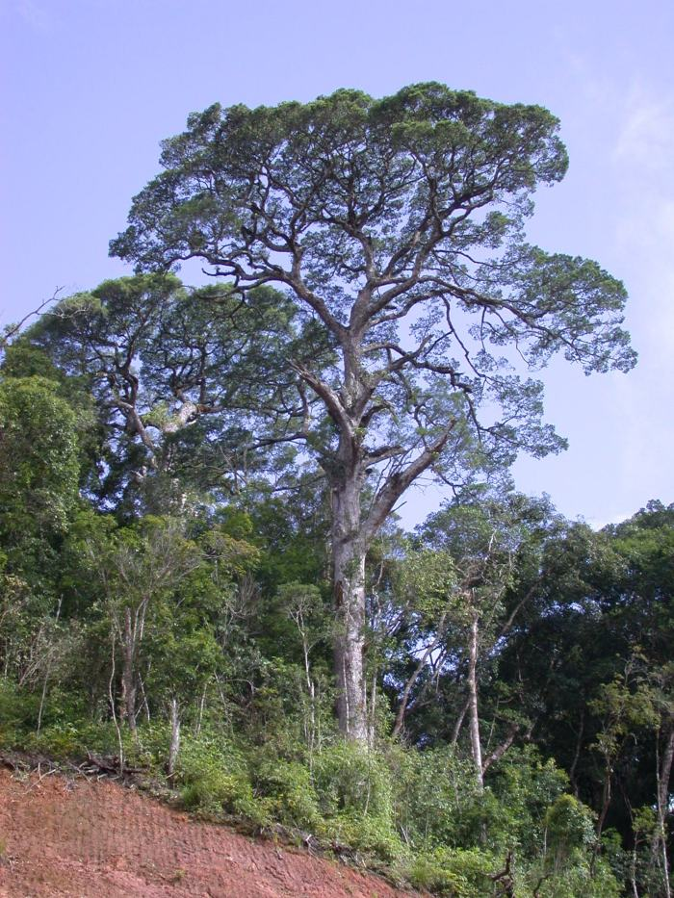
Thông hai lá dẹt (Pinus krempfii)
Là một loại cây gỗ to. Là loài đặc hữu của Việt Nam, mới chỉ gặp ở núi Vọng Phu (Khánh Hoà), suối Vàng, đèo Ngoạn Mục (Lâm Đồng).
Đặc điểm nổi bậc nhất lá lá hình dải mác nhọn đầu.
Do rừng ngày càng bị thu hẹp nên, loài đang bị đe dọa tuyệt chủng.

Slide 7
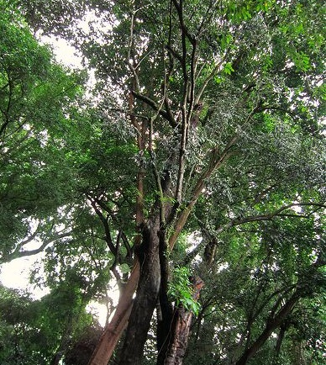
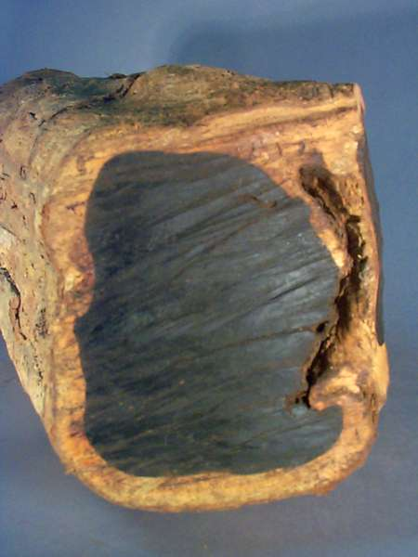
6. Mun (Diospyros mun)
Cây gỗ nhỏ, rụng lá.
Cây mọc rải rác hay thành từng đám nhỏ trong trảng cây bụi cao rậm, chịu hạn trên đất nghèo ở gần biển, nơi có độ cao thường không quá 100m. Ở Việt Nam cây phân bố ở Khánh Hòa, Ninh Thuận.
Gỗ có giá trị cao nên các chủng mọc tự nhiên bị tìm kiếm ráo riết để khai thác làm cho số lượng cá thể giảm sút rất nhanh.

Slide 8
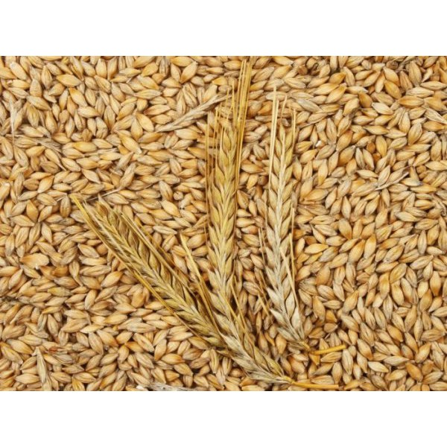
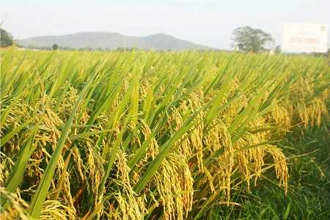
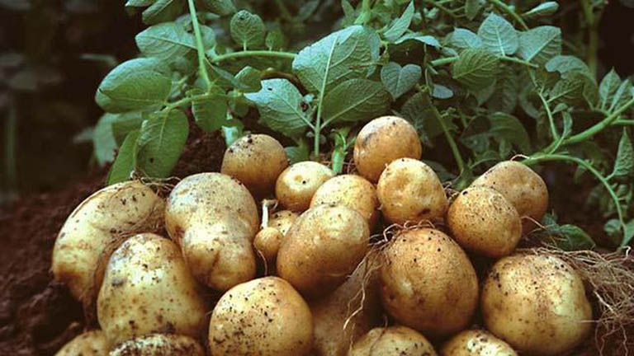
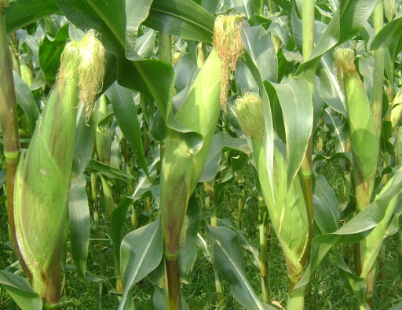
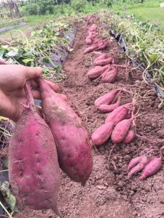
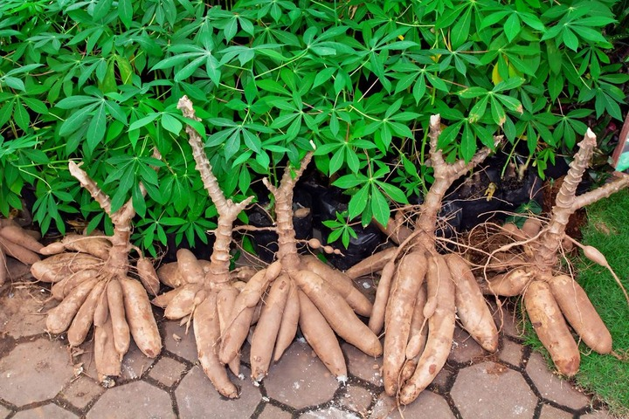
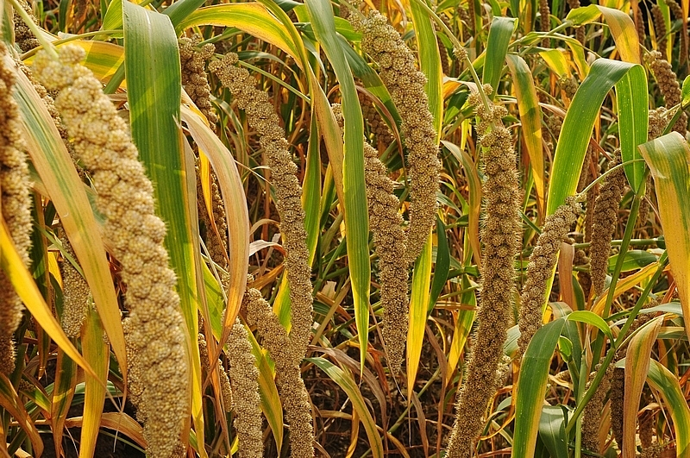
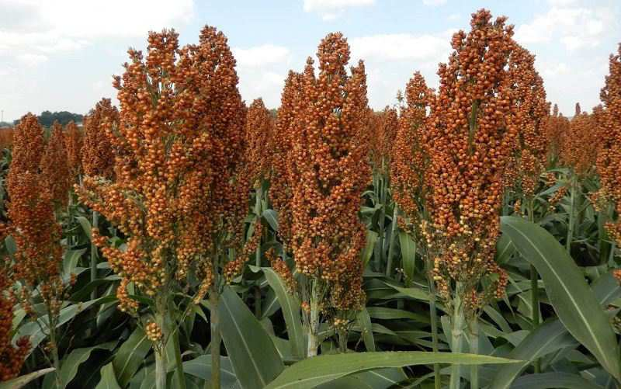
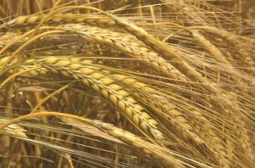
Lúa
Khoai tây
Ngô
Khoai lang
Đại mạch
Sắn
Kê
Cao lương
Lúa mì

Slide 9
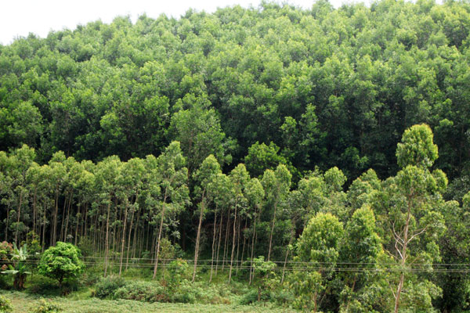
Ổn định hàm lượng khí ôxi và Cacbonic
Góp phần Giữ đất, chống xói mòn
Điều hòa khí hậu
Hạn chế ngập lụt, hạn hán
Giảm ô nhiễm môi trường
Góp phần Hình thành nguồn nước ngầm
Cung cấp lương thực, thực phẩm, đồ gỗ… nhưng cũng có hại cho con người
Cung cấp oxi,thức ăn, nơi ở, nơi sinh sản cho động vật

Slide 10
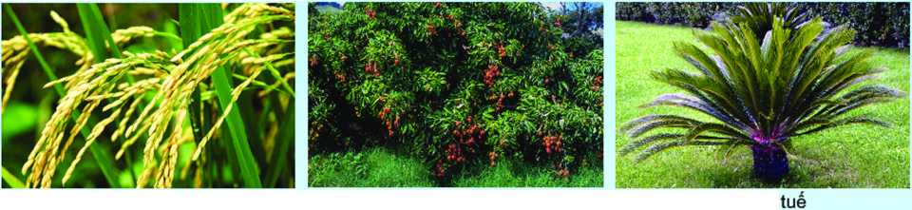
Nêu hiểu biết về tác hại các cây sau?
CÂY TRÚC ĐÀO
CÂY CÀ ĐỘC DƯỢC
CÂY THUỐC PHIỆN
Cần làm gì đối với các loài thực vật có hại đối với sức khoẻ con người?

Slide 11

I. VAI TRÒ CỦA THỰC VẬT ĐỐI VỚI ĐỜI SỐNG CON NGƯỜI
1
Xem video
Dựa vào video và kiến thức thực tế → Hoàn thành PHT1

Slide 12


